Slide 1
Infosec101
Reporte de resultados:
Fundamentos para escribir reportes efectivos

Slide 2
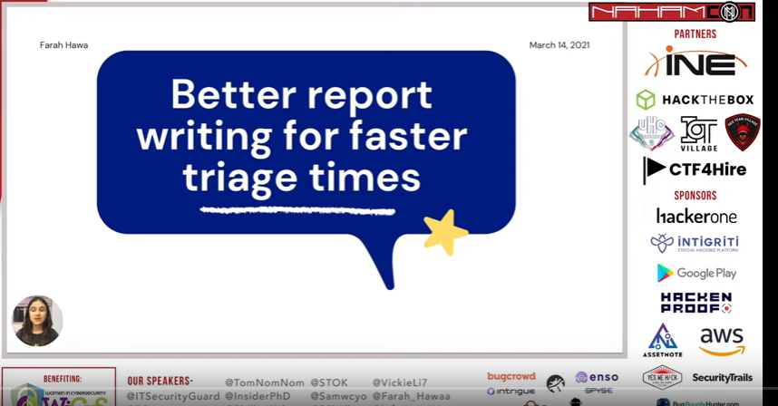
No reinventar la rueda
Contenido basado en la ponencia “better report writing for faster triages times” por Farah Hawa durante Nahamcon 2021

Slide 3
1. Por qué un reporte
Es el activo de mayor valor para el cliente puesto que contiene la evidencia de los hallazgos durante un pentesting o bug hunting
En el reporte se encuentra los pasos para reproducir nuestros hallazgos y la evidencia del impacto de éstos

Slide 4
2. Características de un reporte inefectivo
Comunicación inefectiva entre el investigador y la contraparte técnica del cliente
Proceso ineficiente de reproducción de los hallazgos
Falta de claridad en el impacto de los hallazgos
Parrafos excesivamente largos
Utilización de plantillas
Inclusión de credenciales, cookies, tokens y otros elmentos técnicos que no son de utilidad en un documento

Slide 5
3. Presentar hallazgos de manera efectiva
BUENA PRACTICA:
1. usar la siguiente dirección y validarse como atacante: https://www.micliente.com/perfil
2. Hace click en la pestaña “web”
3. Validarse como “victima”
4. Acceder a: https://www.micliente.com/comentar
MALA PRACTICA:
1. Validarse como atacante, click en la pestaña “perfiles”, y luego buscar la pestaña “web”, hacer click en ésta
2. Desde una cuenta victima, ir a la sección de comentar y buscar el comentario que el atacante puso

Slide 6
4. Agregar una prueba de concepto (POC)
Es la guía para reproducir cada hallazgo que se esta documentando:
Puede incluir:
  Un link que sea el resultado de una vulnerabilidad (por ejemplo un Cross Site Scripting (XSS)
  Un archivo HTML producto de un request HTTP enviado como prueba para demostrar un Cross Site Request Forgery (CSRF)

Slide 7
5. Video para demostrar un POC
Debe ser corto y si es necesario debe editarse hasta alcanzar una versión que comunique los resultados de manera efectiva
No escribir pasos o comentarios en un block de notas durante el video
Buena calidad del video en cuanto a resolución y audio
Puede utilizarse musica sutil de fondo
Subir el video a la plataforma vimeo protegido por password

Slide 8
6. Elementos que complementan el reporte
Mencionar la vulnerabilidad(es) encontradas especificando nombres técnicos y una breve explicación o bien referencias bibliográficas / webgrafía
Enfocarse en resaltar el impacto de los hallazgos
Si se hace referencia a un video POC especificar marca de tiempo exacta
Especificar si victima/victimario debe estar autenticado
Capturas de pantalla pueden ayudar
Incluir URLs relacionados a la vulnerabilidad (por ejemplo EndPoints)
Si la vulnerabilidad requiere multiples roles especificar los pasos para cada uno de éstos

Slide 9
7. Demostrar impacto
Pre-requisitos del atacante: víctima y aplicación
En qué condiciones puede explotarse la vulnerabilidad? Qué perfil de usuarios pueden estar interesados en esta?
Cómo afecta la vulnerabilidad las operaciones de la aplicación / usuarios?
Presentar escenarios de ataques

Slide 10
8. Check list del reporte
Escribir pasos cortos y claros en lugar de parrafos largos
Incluir un POC
Verificar las características del video(s) relacionados al POC
Mencionar marca de tiempo del video cuando se haga referencia a éste
Especificar los pasos/roles de las cuentas de usuarios involucradas
Revisar al menos 2 veces hasta entregar el informe final

Slide 11
9. Check list para mostrar impacto
Definir la posición inicial del atacante
Definir posición inicial de victimas y otras presunciones
Mencionar los pre-requisitos de la aplicación y del atacante

Slide 12
Referencias
Youtube.com/c/FarahHawa
@farah_hawaa
https://www.bugcrowd.com/blog/writing-successful-bug-submissions-bug-bounty-hunter-methodology/

